Slide 1

Alejandro Sierra Betancourt
Estudiante de Ingeniería de Sistemas VI
Calima el Darién (Valle del Cauca)

Slide 2
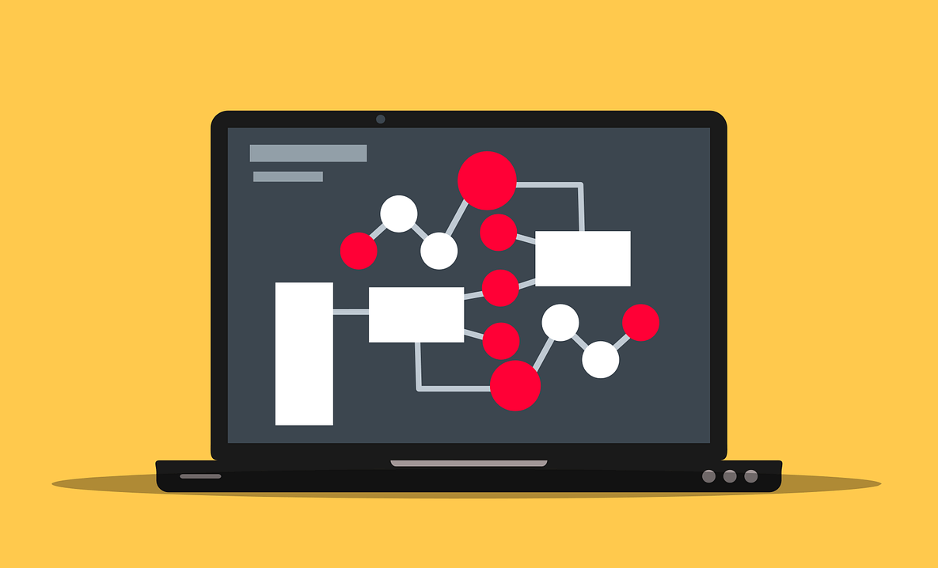
¿Qué es la lógica?

Slide 3

Programación Imperativa

Slide 4
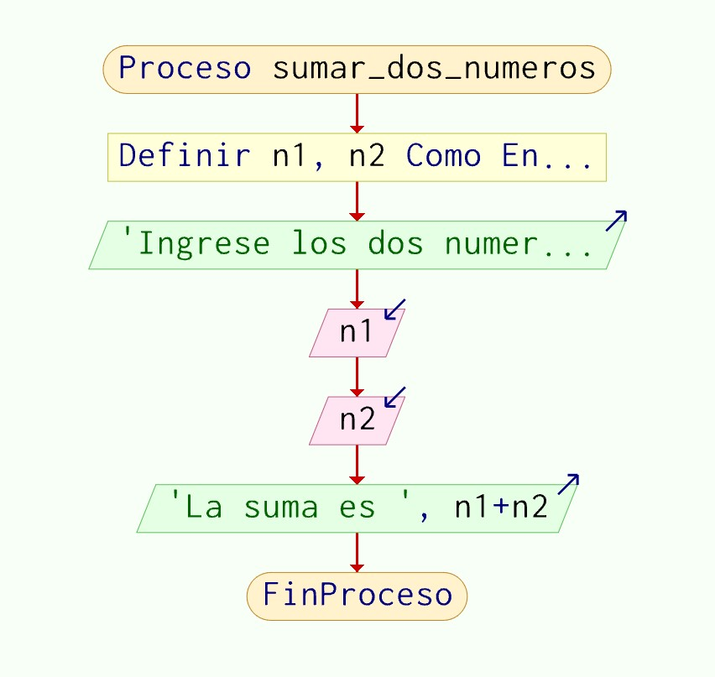
Algoritmo

